Slide 1
GRUPO DE INVESTIGACIÓN GRAMY
MSc. Ludy Flórez Montañez
Docente de Tiempo Completo

Slide 2
GRAMY/PROPÓSITOS
El grupo de investigación de Administración y Mipymes «GRAMY» de la Universidad de Pamplona tiene como propósito desarrollar la capacidad investigativa, análisis y transformación de conocimiento y aplicación de herramientas para adelantar procesos de investigación científica, de innovación o desarrollo, que permitan a través de un conjunto de proyectos dar respuesta a las necesidades institucionales o del entorno y crear oportunidades en los ámbitos del conocimiento, de los sectores sociales, empresariales, económicos y territoriales.
OBJETIVO GENERAL
Consolidarse como una figura de generación de conocimiento disciplinar e investigativo que permita a través de una producción académica periódica, la ampliación de las fronteras del conocimiento.
OBJETIVOS ESPECÍFICOS
Definir líneas de investigación que aborden temáticas relacionadas con las ciencias Económicas y Empresariales
Desarrollar capacidades investigativas a través de procesos formativos.
Participar en eventos y congresos
Establecer y consolidar alianzas estratégicas a nivel nacional e internacional con la academia, el sector público y el sector privado.
Publicar artículos realizados por el grupo.

Slide 3
GRAMY/VISIÓN
Constituirnos en una referencia académica e investigativa importante, articuladora de las capacidades de egresados, docentes y estudiantes de semilleros en proyectos conjuntos con otras universidades a nivel nacional e internacional para presentar soluciones viables que contribuyan al desarrollo y crecimiento de los sectores sociales empresariales, económicos y territoriales.
El grupo de investigaciones «GRAMY» en su plan de trabajo busca:
Categorizar el grupo por COLCIENCIAS.
Creación de Semilleros de Investigación pertinentes a las línea de investigación definidas por el grupo.
Formular proyectos de investigación.
Elaboración y publicación de artículos de investigación.
Publicación de artículos en revistas especializadas y/o indexadas referenciadas por el sistema Publindex de Colciencias
Indagar sobre posibles alianzas estratégicas con la academia, sector publico y sector productivo
Establecimiento de alianzas con grupo escalafonado en Colciencias
Diseñar calendario de eventos y congresos
Participación en eventos académicos de orden nacional e internacional
Dirección de trabajos de grado.

Slide 4
GRAMY/LINEA DE INVESTIGACIÓN
EMPRENDIMIENTO Y GERENCIA DE MIPYMES: Formular y desarrollar proyectos de investigación que permitan la creación, fortalecimiento y crecimiento de las organizaciones desde la perspectiva de los sectores sociales, empresariales, económicos y territoriales.
CONTABILIDAD, FINANZAS y TRIBUTARIA: Formular y desarrollar proyectos de investigación que permitan un pensamiento critico en el área contable, financiera, tributaria y aseguramiento desde la perspectiva de los sectores sociales, empresariales, económicos y territoriales.
ECONOMÍA Y DESARROLLO EMPRESARIAL
Formular proyectos de investigación que permitan desarrollar análisis económicos, identificando los mecanismos que contribuyan al desarrollo de los sectores sociales, empresariales, económicos y territoriales.

Slide 5
GRAMY/SEMILLEROS INVESTIGACIÓN
No | SEMILLERO | COORDINADOR SEMILLERO | TUTORES SEMILLERO | PROPUESTAS
1 | SEMILLERO DE INVESTIGACIÓN DE ADMINISTRACIÓN SIA | LUDY FLÓREZ MONTAÑEZ | AGDA ZULUAGA ANDANA ESTHER MALDONADO FREDY NELSON JAIMES JULY AGUDELO | 25
2 | SEYCON | RICARDO GUERRERO RAGUA | JULIA TERESA CAÑAS JAIMES | 7
3 | EDUCACIÓN Y DESARROLLO | MARISOL MAESTRE |  | 9

Slide 6
GRAMY/ PRODUCCIÓN
PRODUCCIÓN INVESTIGATIVA
1
Libro
13
Eventos Científicos
PROYECTOS DE INVESTIGACIÓN
Proyectos de Investigación Formativa
41
Proyectos en
Convocatoria Cerrada
10
2016-2019
11
Artículos
136
Trabajos Dirigidos
158
Procesos de Jurados
9
Ponencias
Fuente: Programa Administración de Empresas (2019)

Slide 7
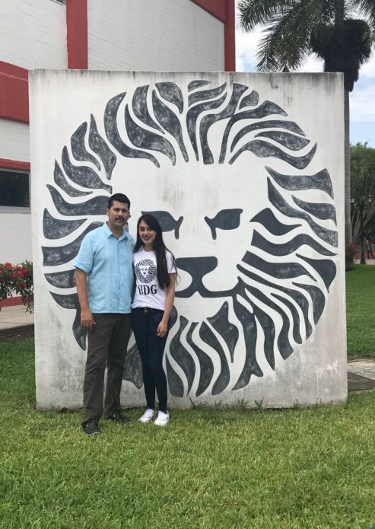
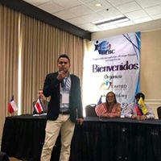
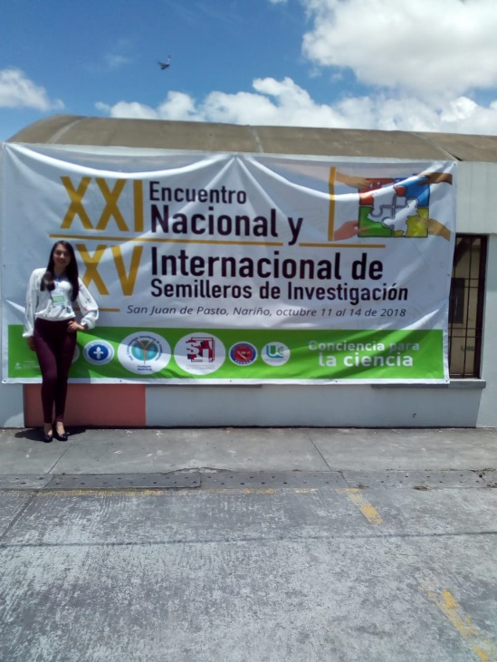
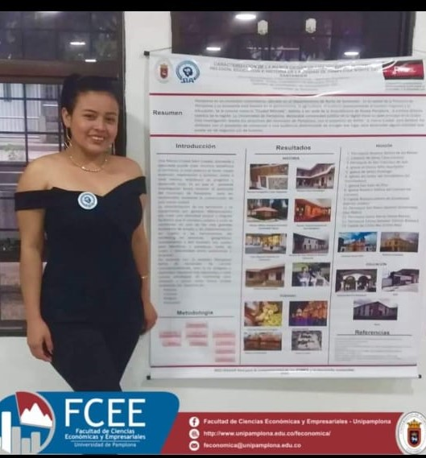
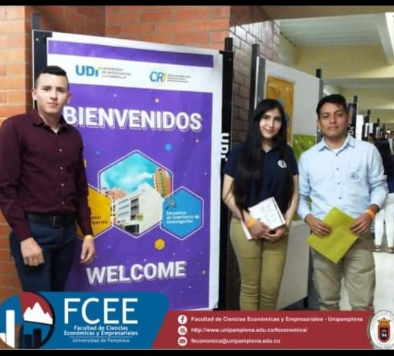
GRAMY/ EVIDENCIA FOTOGRÁFICA

Slide 8
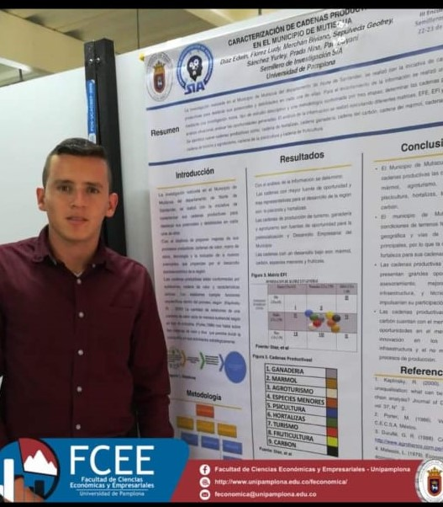
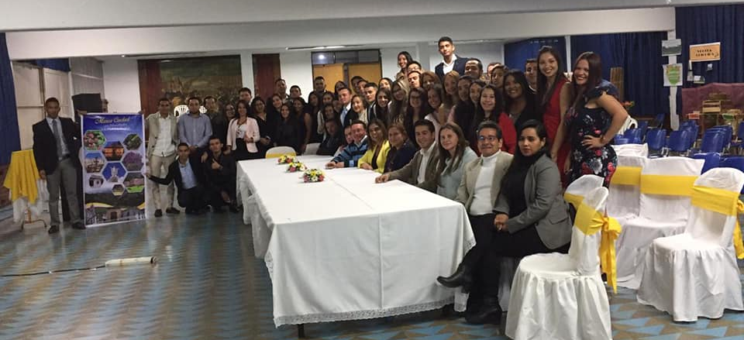
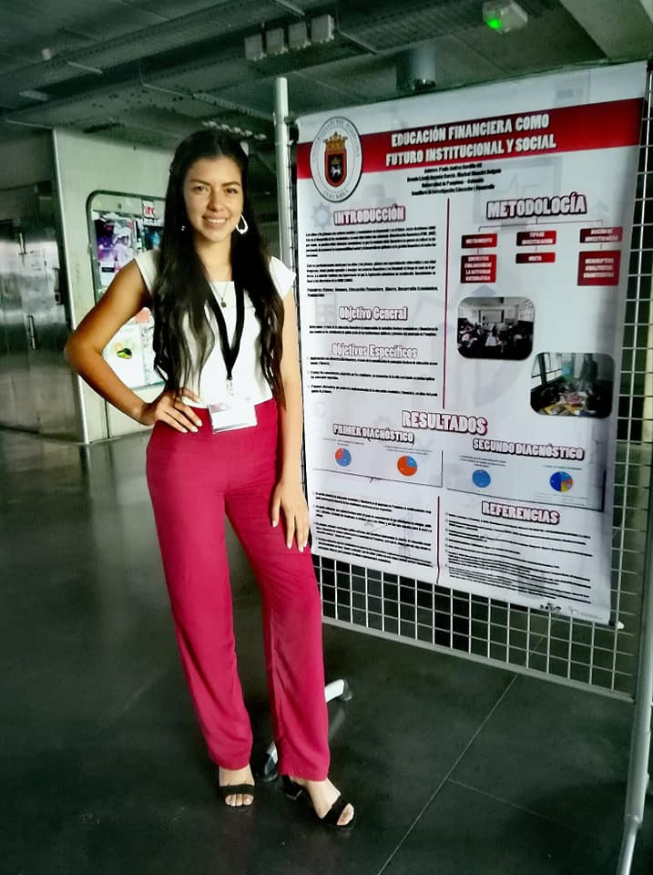
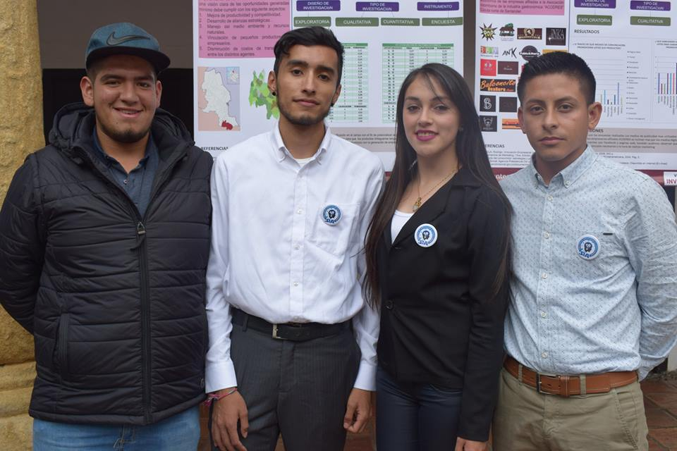
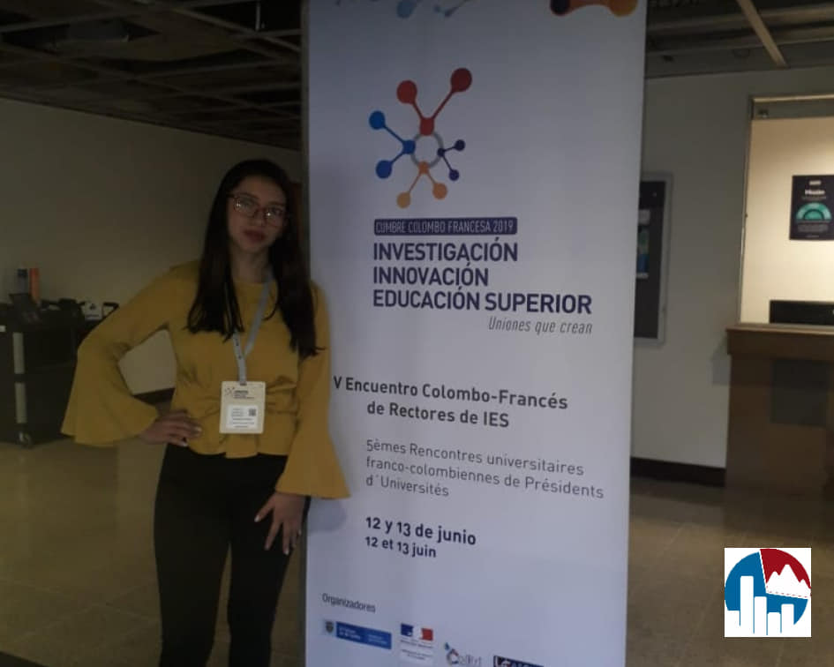
GRAMY/ EVIDENCIA FOTOGRÁFICA

Slide 9
Formando líderes para la construcción de un nuevo país en paz

